Slide 1
Chimica Organica e Biologica
Prof. Erik Laurini
AMINOACIDI&PROTEINE

Slide 2
La struttura delle proteine

Slide 3
Proteine – Proprietà chimico/fisiche
La composizione in amminoacidi influenza le proprietà chimico-fisiche di una proteina.
Proteine ricche in amminoacidi alifatici o aromatici sono relativamente poco solubili in acqua rispetto a quelle ricche in amminoacidi polari.
Gli amminoacidi con catena laterale contenente gruppi acidi o basici conferiscono carica elettrica e capacità tampone ad una proteina.

Slide 4
Proteine – Proprietà chimico/fisiche
In soluzione acquosa le proteine globulari hanno una struttura compatta: le catene laterali idrofobiche si trovano nella parte interna della molecola mentre i gruppi idrofilici in genere si trovano in superficie.
In un ambiente non polare (lipidico), per esempio una membrana, la disposizione è opposta: catene laterali idrofiliche all’interno, amminoacidi idrofobici sulla superficie della molecola.

Slide 5
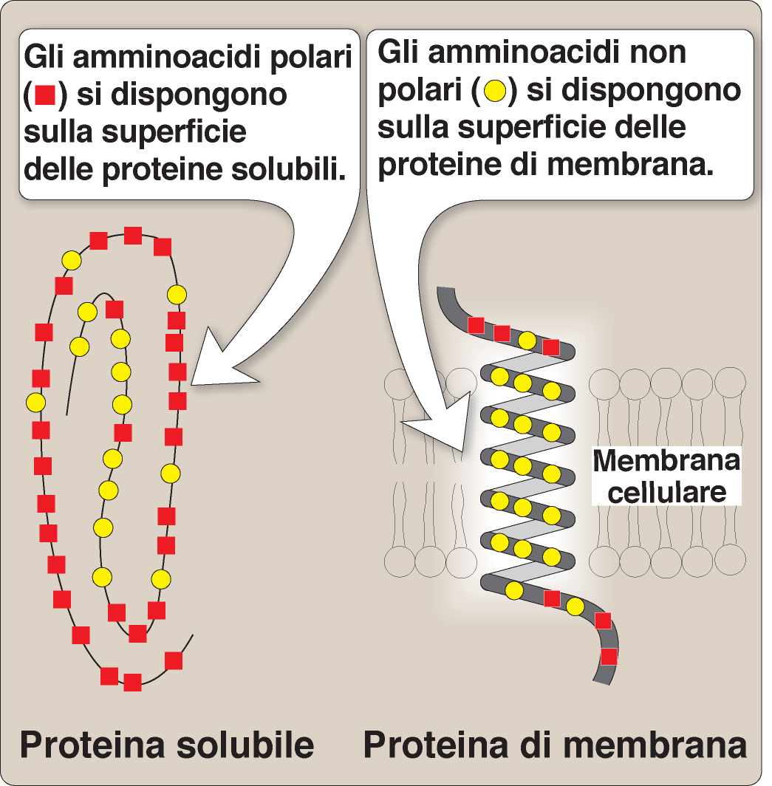

Slide 6
Proteine – Struttura generale
I 20 amminoacidi che si trovano comunemente nelle proteine sono uniti l’uno all’altro da legami peptidici.
La sequenza lineare degli amminoacidi legati contiene l’informazione necessaria a generare una proteina con una forma tridimensionale esclusiva.
La struttura di una proteina è complessa organizzazione in 4 livelli gerarchici (struttura primaria, secondaria, terziaria, quaternaria).

Slide 7
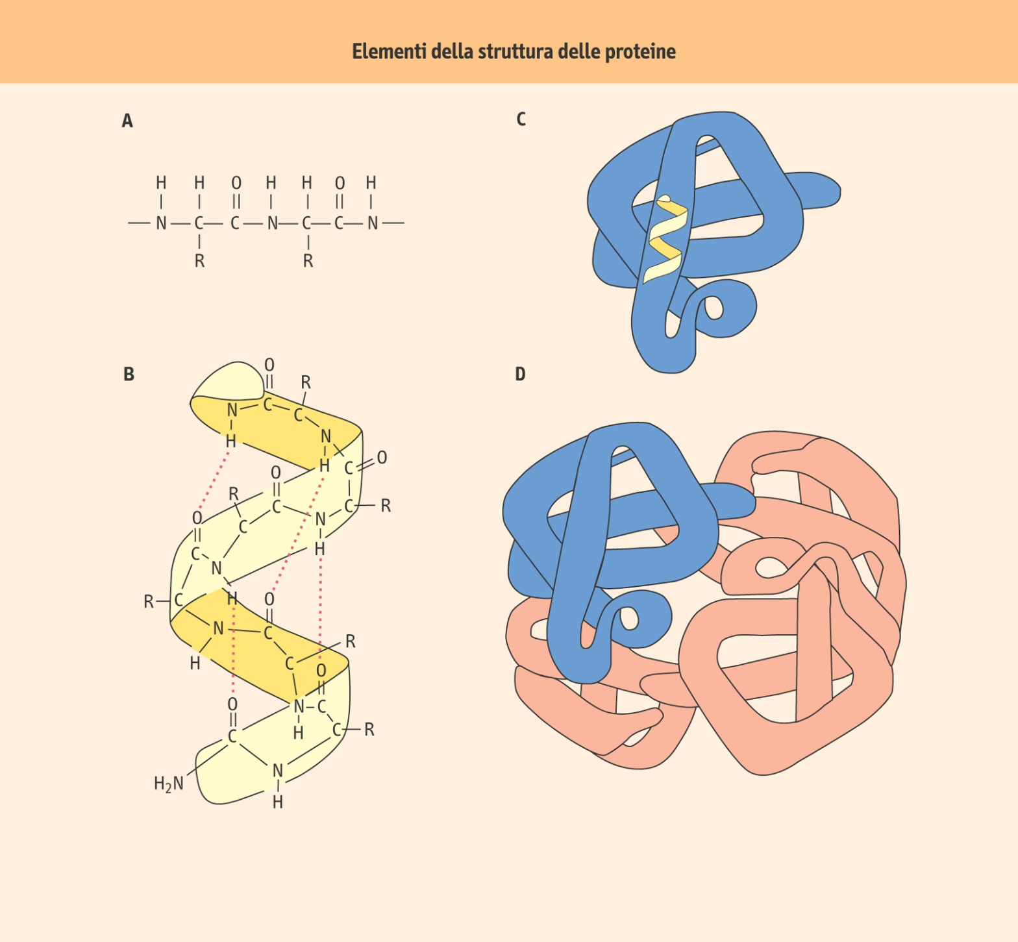
Proteine – Struttura generale

Slide 8
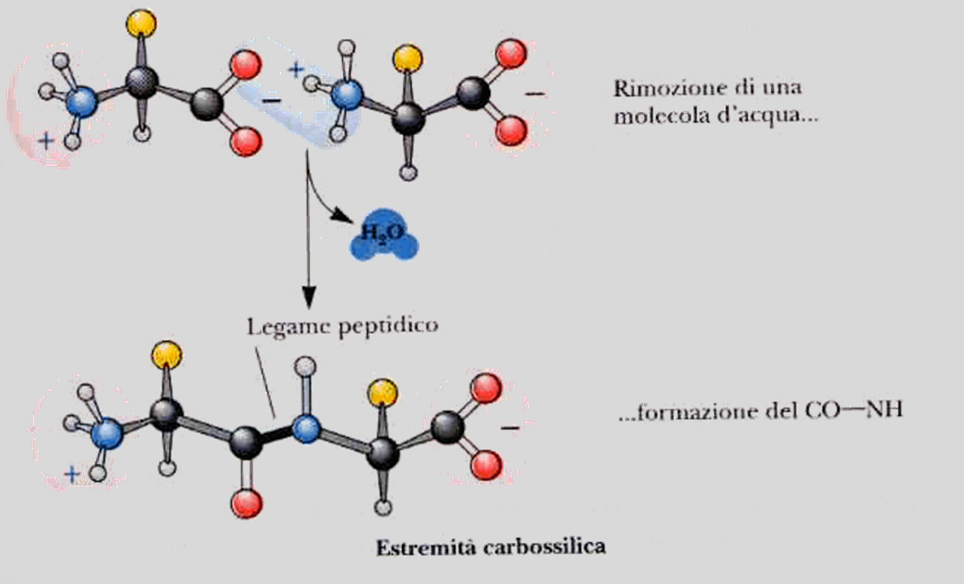
Proteine – Struttura generale
Gli amminoacidi possono unirsi tra loro con legami peptidici
Estremità amminica
Il ripetersi di questa reazione dà luogo a polipeptidi e proteine.

Slide 9
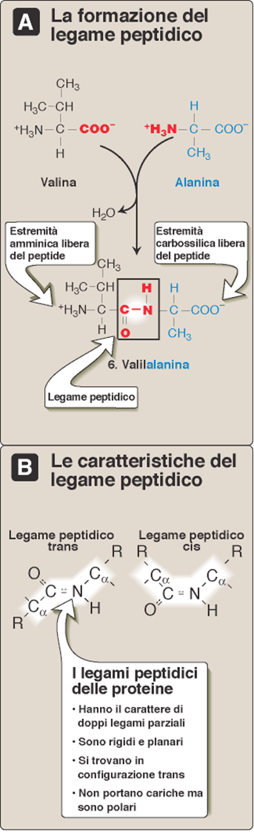
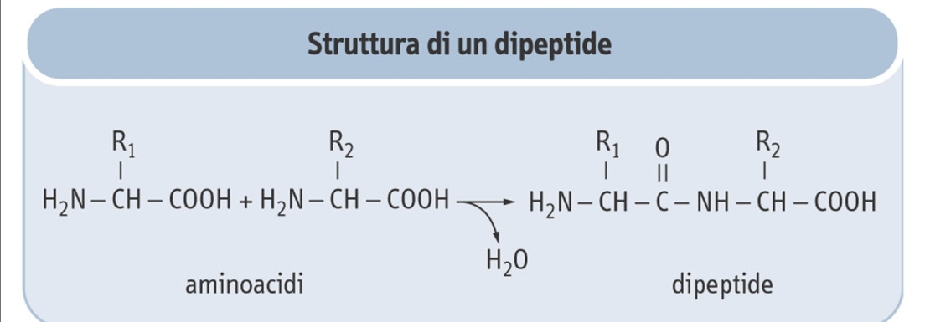
Proteine – Legame peptidico
Proprietà del legame peptidico: planare, ha una forza intermedia tra il legame semplice ed il legame doppio.

Slide 10
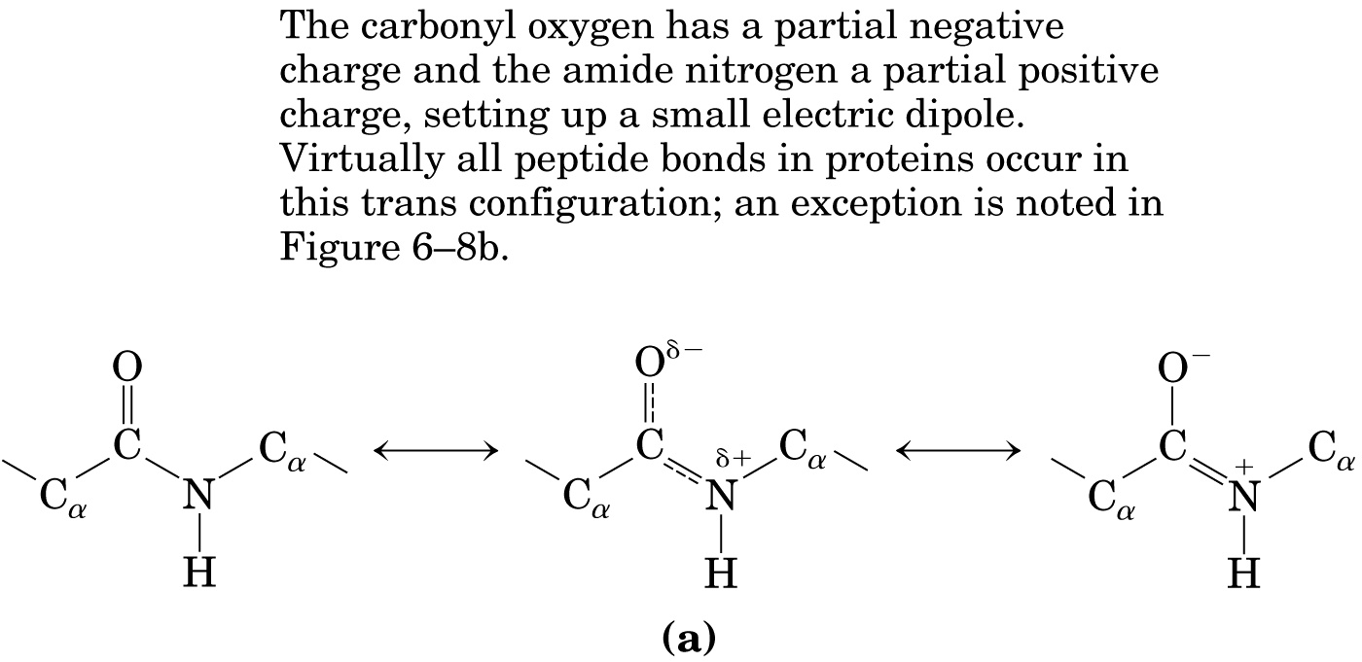
Proteine – Legame peptidico
Gli atomi di Cα di amminoacidi adiacenti sono separati da tre legami covalenti: Cα – C – N – Cα
PROPRIETA’ DEL LEGAME PEPTIDICO
I 6 atomi del gruppo peptidico giacciono sullo stesso piano → l’ossigeno legato al carbonio del gruppo carbonilico e l’atomo di idrogeno legato all’azoto amminico, si trovano in trans.
L’ossigeno carbonilico ha una parziale carica negativa e l’azoto amminico ha una parziale carica positiva → ciò genera un parziale dipolo elettrico.
I legami ammidici C-N hanno un parziale carattere di doppio legame per effetto della risonanza→ non possono ruotare liberamente.
La rotazione è permessa solo attorno ai legami N-Cα e Cα-C.

Slide 11
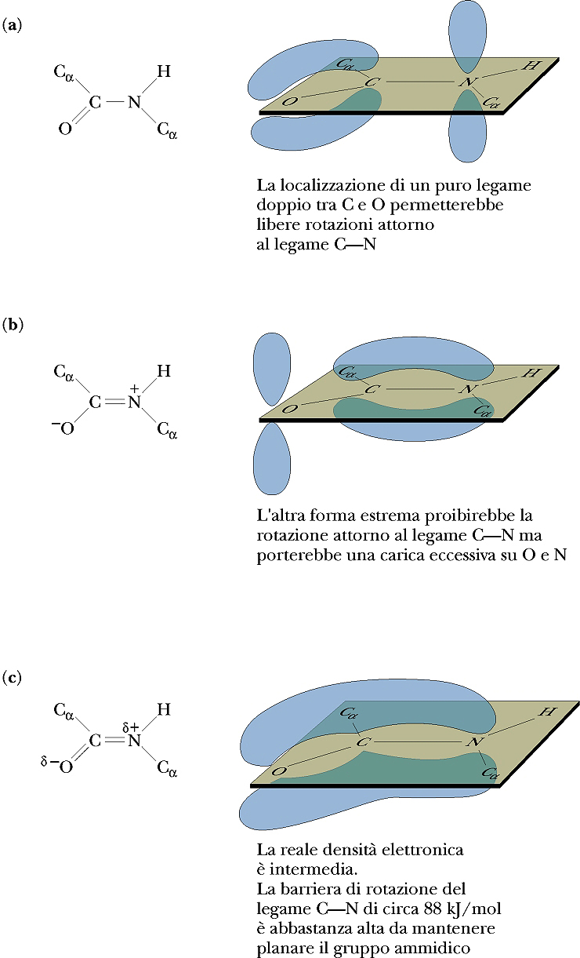
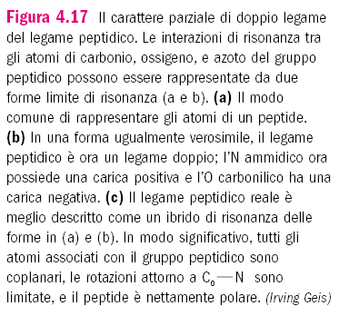

Slide 12
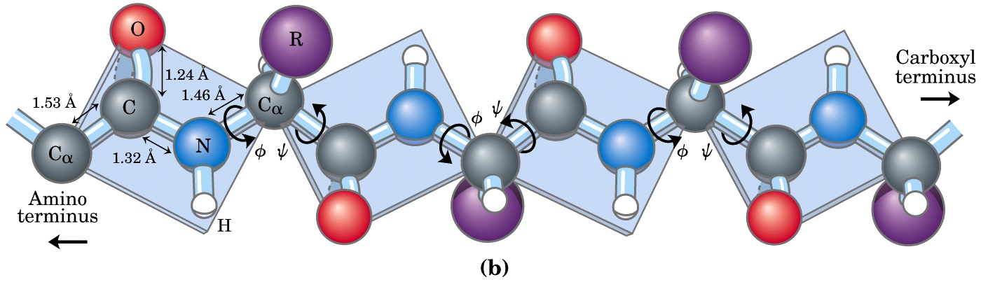
Proteine – Legame peptidico
e ψ sono di 180° quando il polipeptide è nella conformazione complanare estesa e tutti i gruppi peptidici sono sullo stesso piano.
e ψ possono assumere tutti i valori compresi tra -180° e +180°, ma molti valori risultano proibiti per interferenze steriche tra gli atomi dello scheletro del polipeptide e quelli delle catene laterali.

Slide 13
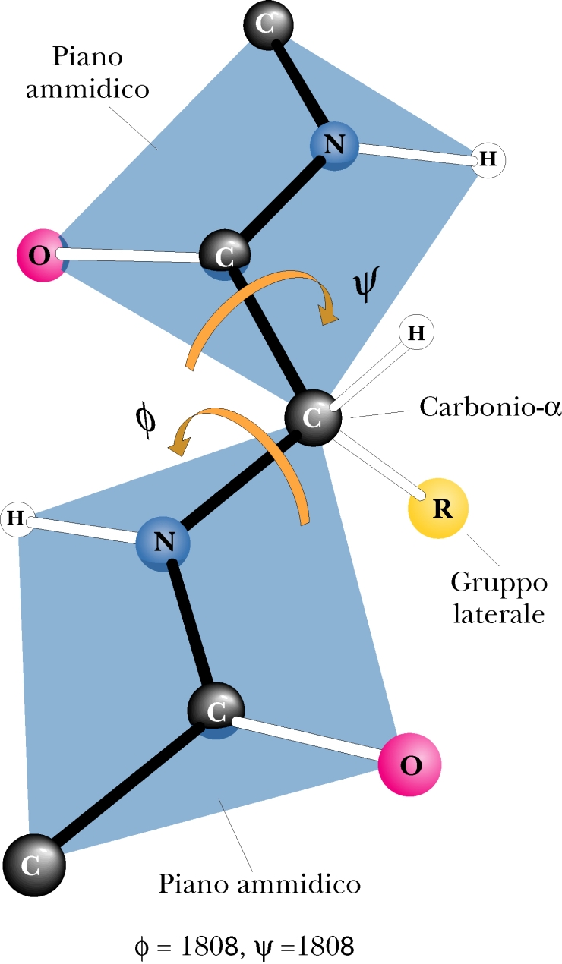
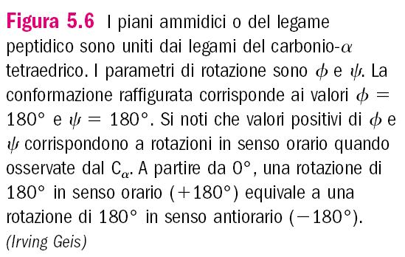

Slide 14
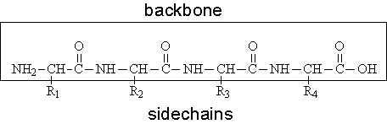
Proteine – Legame peptidico
energia di legame 100 Kcal/mol
non vengono rotti con l’ebollizione, ma solo con l’azione prolungata di acidi o basi concentrate
gli enzimi proteolitici sono in grado di rompere tali legami
esistono sequenze lunghe da pochi aminoacidi a migliaia di aminoacidi con peso molecolare da 5 a 1000 KDalton (1 Dalton = 1/12 massa 12C)
# aminoacidi
peptide (oligopeptide) <20
polipeptide <60
proteina >60

Slide 15
Proteine – Denominazione
L’unione di più amminoacidi mediante legami peptidici produce una catena denominata polipeptide.
Per convenzione, l’estremità amminica libera della catena peptidica (estremità N-terminale) si scrive a sinistra mentre quella carbossilica libera (estremità C-terminale) si scrive a destra.
Le sequenze di amminoacidi si leggono sempre dall’estremità N all’estremità C del peptide.

Slide 16
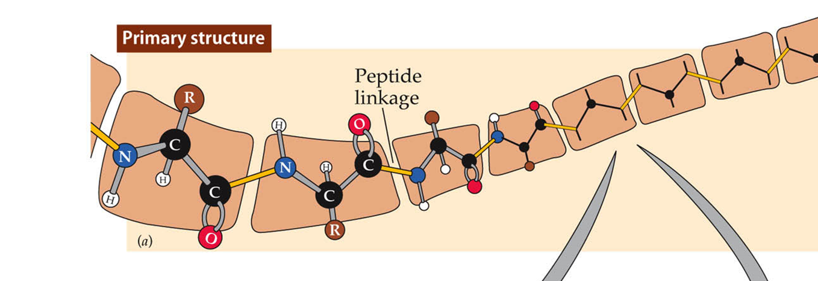
Proteine – Struttura primaria
I singoli amminoacidi in una catena peptidica sono chiamati residui amminoacidici.
In genere le proteine sono composte da 50-2000 residui amminoacidi.
La struttura primaria di una proteina è definita dalla sequenza lineare dei residui amminoacidici.

Slide 17
Proteine – Struttura primaria
riguarda la sequenza “lineare” degli aminoacidi
struttura covalente (legami peptidici)
.Sequenza di 2: 20 x 20 = 202 = 400 dipeptidi diversi
.Sequenza di 3: 20 x 20 x 20 = 203 = 8000 tripeptidi diversi
.Sequenza di 100: 20100 = 1.27x10130 peptidi diversi
Di tutte queste possibili forme, l’evoluzione ha scelto solo alcune, che rappresentano il risultato di una precisa selezione mirata ad ottimizzare la funzione della proteina

Slide 18
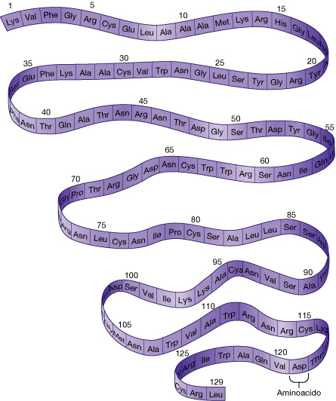
Proteine – Struttura primaria
Lisozima

Slide 19
Proteine – Struttura secondaria
Si riferisce alla conformazione locale della catena polipeptidica.
E’ determinata da interazioni di tipo legame a idrogeno fra l’ossigeno di un gruppo carbonilico del legame peptidico e l’idrogeno del gruppo ammidico di un altro legame peptidico.
Esistono due tipi di strutture secondarie:
l’ α-elica ed il β-foglietto.

Slide 20
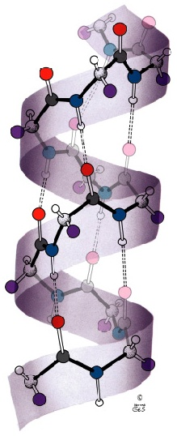
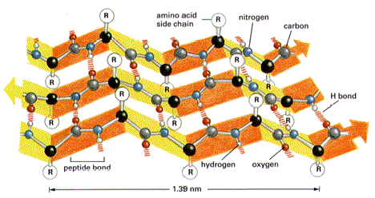
Proteine – Struttura secondaria
strutture dovute ad interazioni “locali” di tipo ponte-H
α-elica
ponte-H ogni 3,6 aminoacidi
Il legame H si instaura tra l’H dell’azoto amidico e l’O del gruppo carbonilico
residui esterni alla spirale
β-foglietto
legami idrogeno fra aminoacidi di catene diverse
foglietto piegato

Slide 21
Proteine – α-elica
E’ una struttura in cui la catena polipeptidica è avvolta a spirale
Le catene laterali degli amminoacidi (-R) si protendono verso l’esterno rispetto all’asse della spirale.
L’a-elica è stabilizzata da legami idrogeno intracatena che si formano tra l’ossigeno carbonilico di un legame peptidico e l’idrogeno ammidico di un legame peptidico situato a 4 residui di distanza sulla catena.
La prolina interrompe l’a-elica!!!
Gli amminoacidi con catene laterali (-R ) voluminose o cariche possono interferire con la formazione dell’a-elica.

Slide 22
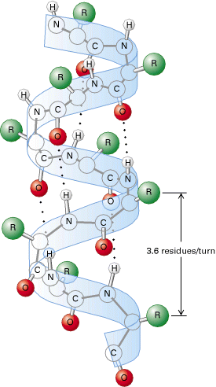
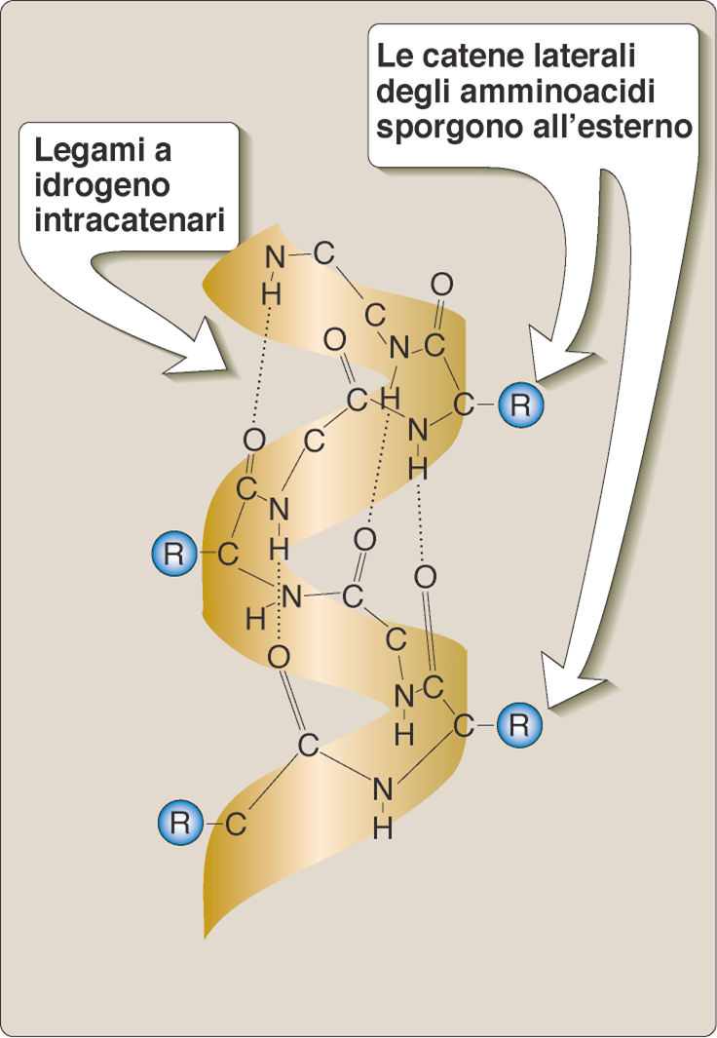
Le proprietà idrofobiche o idrofiliche di una alfa-elica dipendono dalle catene laterali degli aa

Slide 23
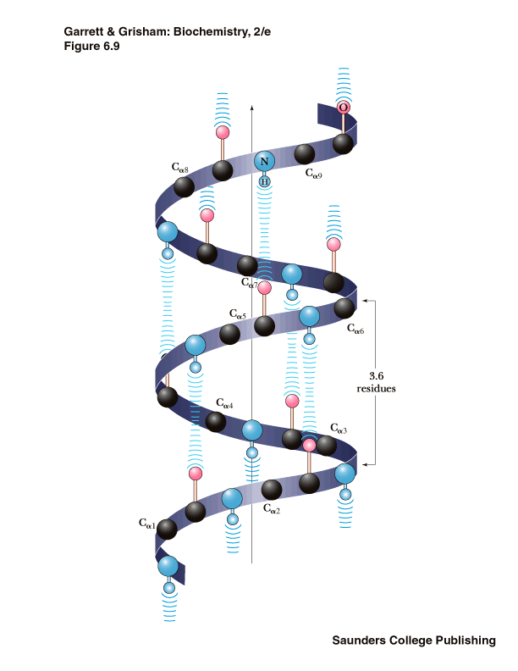
Legame H
α-elica
ponte-H ogni 3,6 aminoacidi
Il legame H si instaura tra l’H dell’azoto amidico e l’O del gruppo carbonilico

Slide 24
Proteine – β-foglietto
E’ una struttura ripiegata, formata da 2 o più catene polipeptidiche (filamenti) quasi completamente distese.
I legami a idrogeno sono intercatena e perpendicolari allo scheletro del peptide.
Tutti i componenti di un legame peptidico partecipano alla formazione di legami a idrogeno.
Tali legami si realizzano tra l’ossigeno di un gruppo carbonilico di un legame peptidico e l’idrogeno del gruppo ammidico di un altro legame peptidico appartenente ad un filamento diverso.

Slide 25
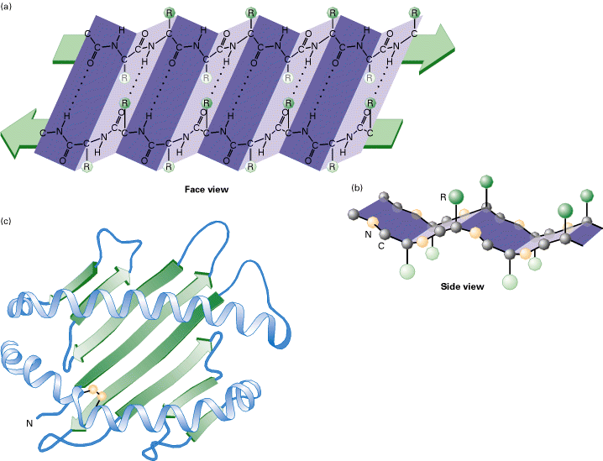
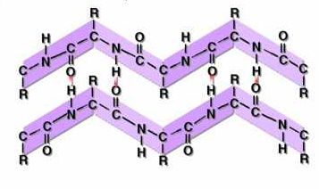
Proteine – β-foglietto
Nei foglietti pieghettati ci sono ancora dei
legami ad idrogeno, ma stavolta sono tra fogli adiacenti (sheet)
Notes:
Tasca di riconoscimento dell’antigene nella molecola del complesso maggiore di istocompatibilità di classe I coinvolta nel rigetto del trapianto

Slide 26
Proteine – β-foglietto
I polipeptidi che formano un foglietto β possono disporsi in modo parallelo o anti-parallelo.
Un foglietto β può essere formato anche da una singola catena polipeptidica ripiegata su se stessa: in tal caso i legami a H sono legami intracatena.
La superficie dei foglietti β è “pieghettata”.

Slide 27
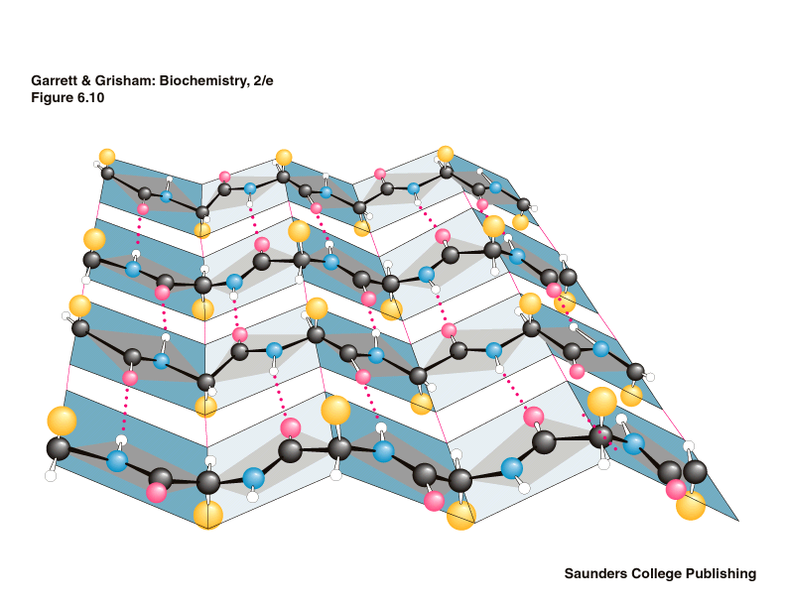
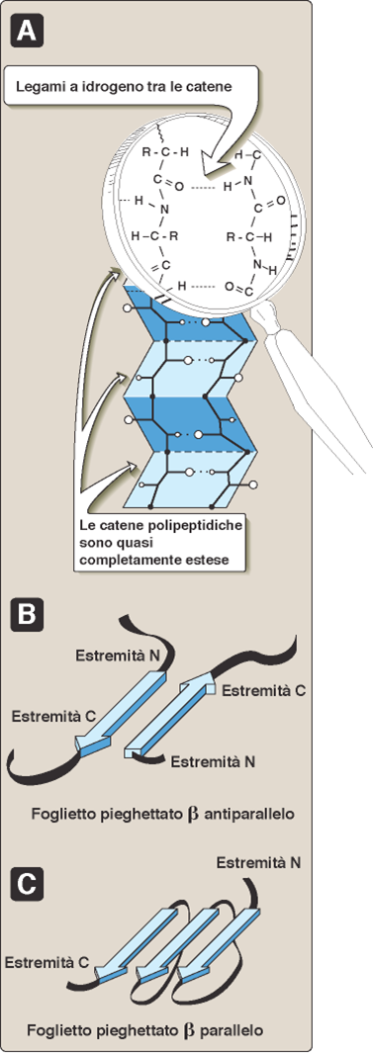
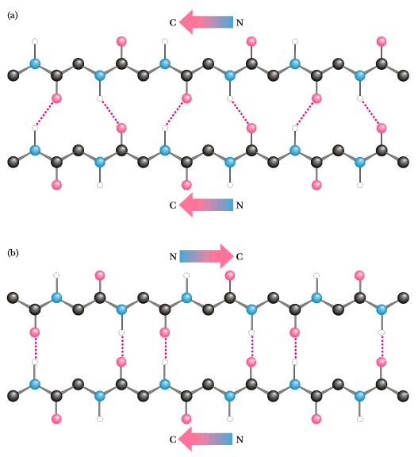
β Sheet
Stabilizzata da legami H intercatena
tra N-H & C=O
2 Orientations
Parallel
Not optimum H-bonds; less stable
Anti-parallel
Optimum H-bonds; more stable

Slide 28
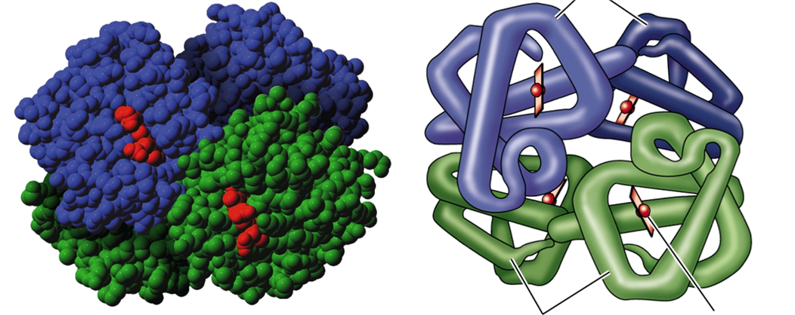
Proteine – Loop
Loop: Queste strutture non ripetitive non sono “casuali”.
Hanno una forma meno regolare rispetto all’ α-elica ed al β−foglietto.
La catena polipeptidica assume una conformazione ad anse ed avvolgimenti.

Slide 29
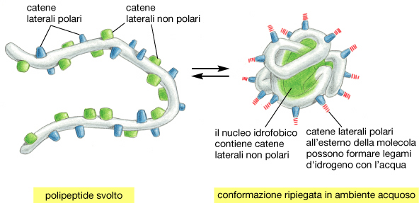
Processo di folding: una proteina tende a ripiegarsi in una configurazione compatta
Proteine – Struttura terziaria
Cosa determina la forma di una proteina?

Slide 30
Proteine – Struttura terziaria
La struttura terziaria è la conformazione tridimensionale, avvolta, di una proteina.
È indispensabile per la sua attività biologica.
La struttura primaria di una catena polipeptidica determina la sua struttura terziaria.
Quando una proteina si avvolge su se stessa, gli AA che si trovano in regioni lontane della sequenza polipeptidica possono ugualmente interagire tra loro.
È stabilizzata da legami non covalenti come ponti idrogeno, interazioni idrofobiche tra amminoacidi non polari e legami ionici.
Ma anche da legami covalenti, sotto forma di ponti disolfuro fra due cisteine.
Notes:
Aaidrofobici all’interno, idrofilici all’esterno

Slide 31
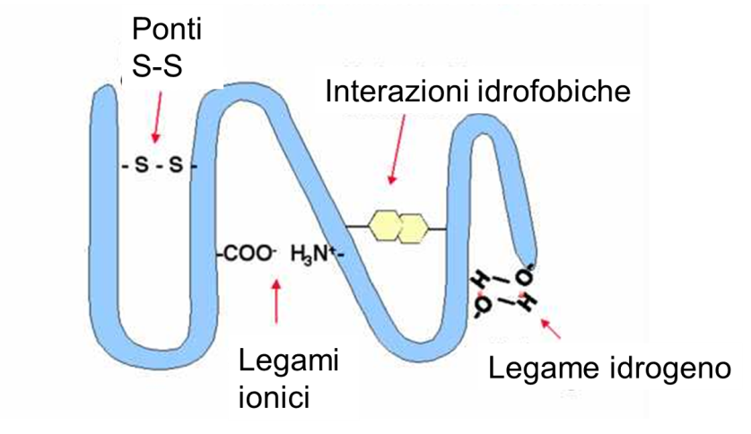
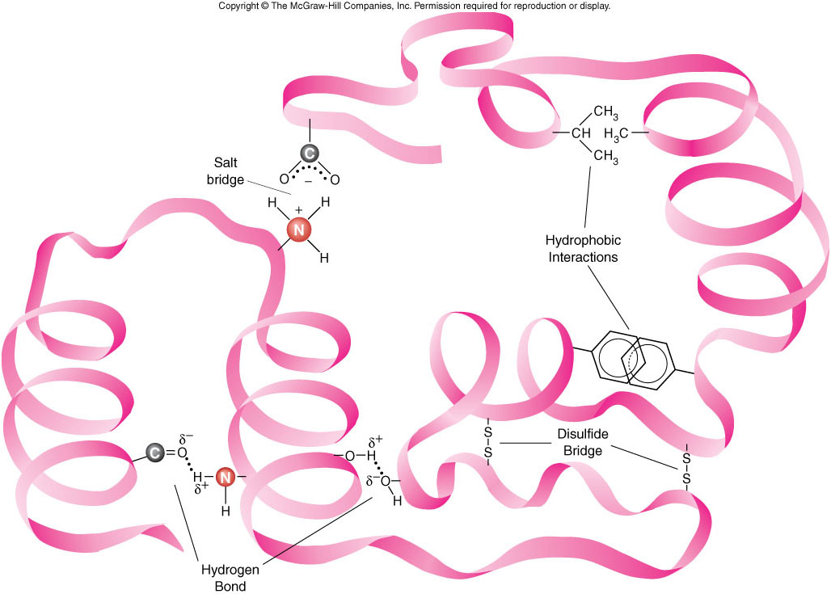
Proteine – Struttura terziaria

Slide 32
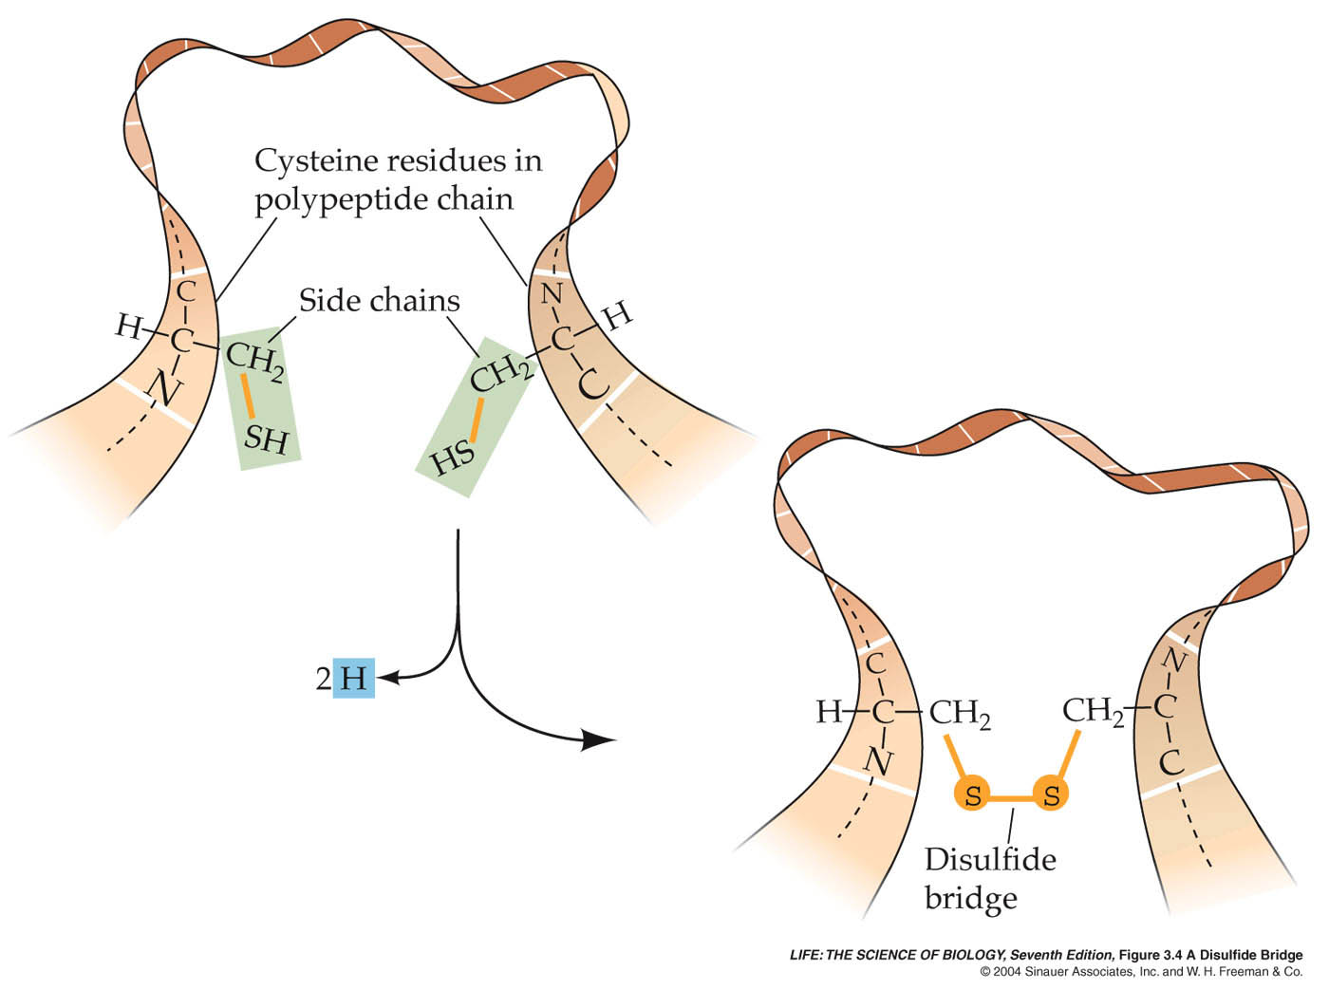
Proteine – Struttura terziaria
ossidazione

Slide 33
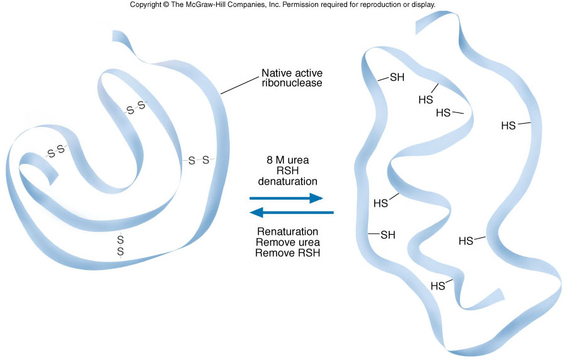
Form between adjacent cysteine sulfhydryl groups (-S-H).
Formation is oxidation, disulfide breaking is reduction.
Denatured inactive ribonuclease

Slide 34
Proteine – Struttura terziaria - Interazioni
Interazioni idrofobiche (vdW): gli amminoacidi con catene laterali non polari tendono a localizzarsi all’interno della molecola dove si associano con altri residui idrofobici.
Interazioni ioniche: i gruppi con carica negativa (-COO⁻) possono interagire con gruppi carichi positivamente (-NH₃⁺)
Legami a idrogeno
Legami disolfuro: le due cisteine possono essere molto lontane nella stessa catena polipeptidica o appartenere a due diverse catene. Essendo legami covalenti, i legami disolfuro concorrono a stabilizzare la struttura delle proteine impedendone la denaturazione nell’ambiente extracellulare.

Slide 35
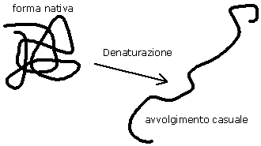
Proteine – Struttura terziaria - Denaturazione
Quando le interazioni vengono meno, in presenza di elevate temperature, di pH non ottimale o di detergenti, la struttura tridimensionale viene persa, così la proteina va incontro a denaturazione (o unfolding), perdendo la sua attività biologica.
la denaturazione a volte è un processo reversibile, e, allontanando l'agente denaturante, la proteina riprende spontaneamente la sua conformazione tridimensionale (che è dettata dalla struttura primaria).

Slide 36
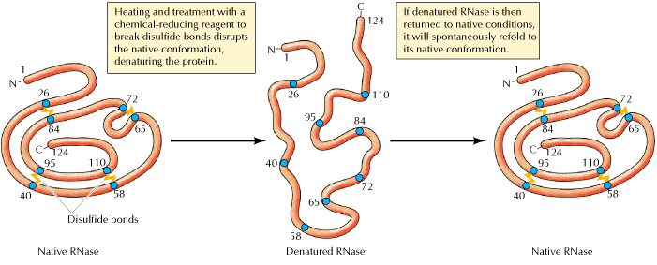
Proteine – Struttura terziaria - Denaturazione
RNasi nativa
RNasi denaturata
RNasi nativa
La sequenza aminoacidica contiene tutta l’informazione necessaria a specificare la forma tridimensionale di una proteina
Notes:
La denaturazione è associata a perdita della funzione. Reversibile, irreversibile

Slide 37
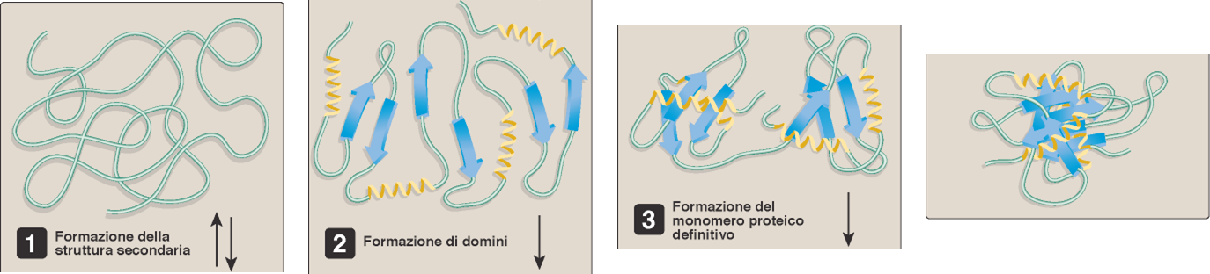
Proteine – Struttura terziaria - Domini
Le catene polipeptidiche formate da più di 200 amminoacidi in genere comprendono 2 o più domini, piccole unità compatte.
I domini sono le unità strutturali e funzionali di una proteina.
Ciascun dominio è una regione globulare, compatta, che si forma per la combinazione di più elementi strutturali secondari (a-eliche, foglietti b, sequenze non ripetitive).
Strutturalmente, ciascun dominio è indipendente da altri domini della stessa catena polipeptidica.
La struttura terziaria riguarda sia il ripiegamento di ciascun dominio sia la disposizione reciproca finale dei domini di un polipeptide.

Slide 38
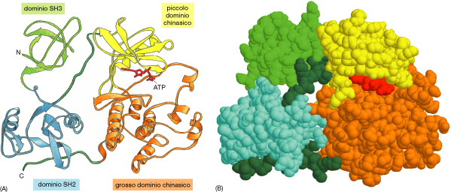
dominio proteico: parte di una catena polipeptidica che si può ripiegare indipendentemente in una struttura compatta stabile
Proteine – Struttura terziaria - Domini
Protein Chinasi
2 domini con funzioni regolatorie
2 domini con funzioni catalitiche

Slide 39
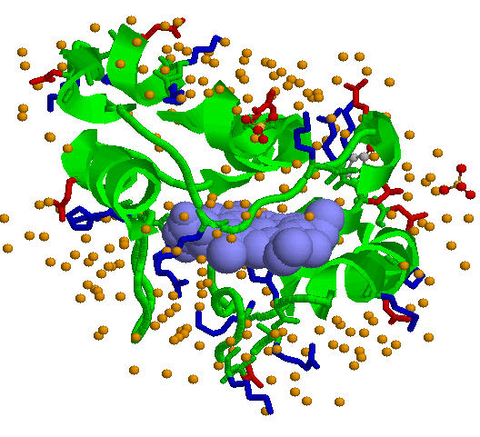
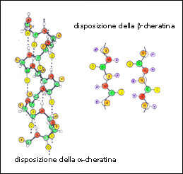
Proteine globulari e fibrose
Le proteine possono essere divise in due classi:
Proteine Globulari
Proteine fibrose

Slide 40
Proteine globulari e fibrose
Proteine globulari
Le catene polipeptidiche sono ripiegate ed assumono forma compatta, sferica o globulare.
Contengono più tipi di struttura secondaria.
Le proteine globulari comprendono : enzimi, proteine di trasporto (p.es. albumina, emoglobina), proteine regolatrici, immunoglobuline, etc.

Slide 41
Proteine globulari e fibrose
Proteine Fibrose
Hanno catene polipeptidiche disposte in lunghi fasci o in foglietti.
In genere presentano un unico tipo di struttura secondaria.
Sono insolubili in H₂O per la presenza di elevate [ ] di AA idrofobici.
Le catene polipeptidiche si associano in complessi sopramolecolari in modo da nascondere al solvente le superfici idrofobiche.
Sono adatte a ruoli strutturali (p.es. a-cheratina, collagene).

Slide 42
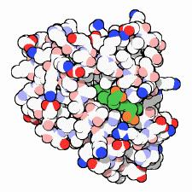
Proteine globulari
Contengono amminoacidi con catene polari e carichi,
Sono strutture elicoidali.
Mioglobina, proteina globulare che trasporta l’ossigeno nei muscoli.
Le interazioni sono dovute a ponti disolfuro, alla polarità o meno dei gruppi R, e alla capacità di formare legame ad idrogeno.

Slide 43
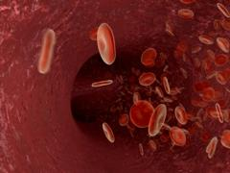
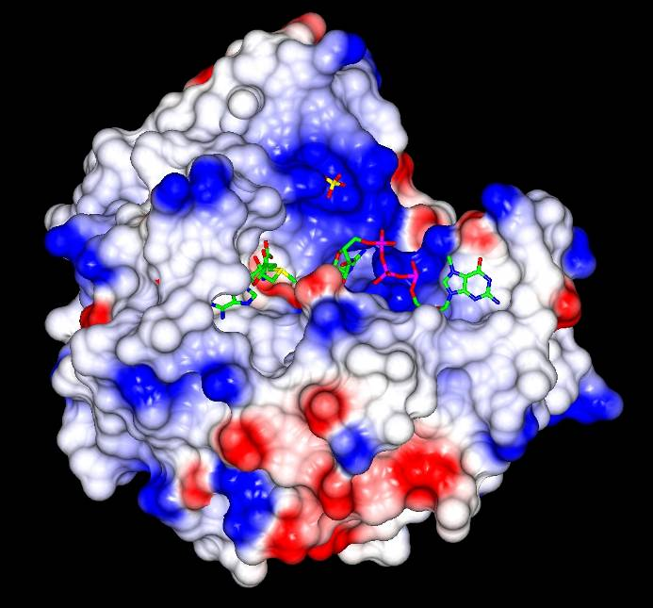
Proteine globulari
Sono solubili in acqua,
di forma quasi sferica,
Assolvono funzioni biologiche.
Possono essere:
Enzimi
Ormoni
Proteine di trasporto
Proteine di deposito

Slide 44
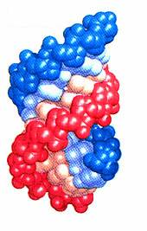
Proteine fibrose
Sono di origine animali,
insolubili in acqua,
Assolvono ruoli strutturali per lo più.
Si dividono in tre categorie:
le cheratine
i collageni
le sete
Formano tessuti protettivi
Formano tessuti connettivi

Slide 45
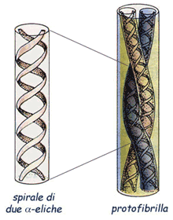

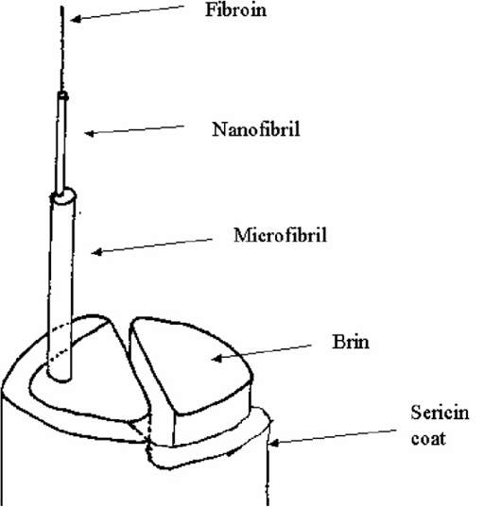
Proteine fibrose
Cheratine e collageni hanno strutture ad elica,
Le sete hanno struttura foglietto beta
Gruppi apolari e ponti disolfuro tendono a conferire rigidità e insolubilità alle proteine fibrose.

Slide 46
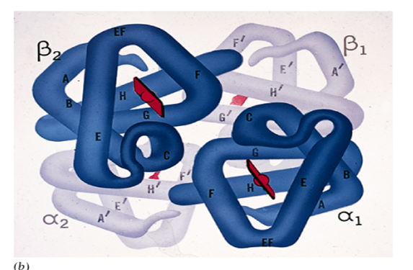
Proteine – Struttura quaternaria
Molte proteine sono costituite da una sola catena polipeptidica (proteine monomeriche).
Alcune proteine sono costituite da 2 o più catene polipeptidiche (subunità) strutturalmente identiche o diverse (proteine multimeriche).
L’associazione di queste subunità costituisce la struttura quaternaria.
Le subunità sono tenute insieme da interazioni non covalenti.

Slide 47
Proteine – Struttura quaternaria
Proteina
molecole composte da
una o più catene polipeptidiche
Proteine monomeriche
Proteine
multimeriche
omomultimeriche
eteromultimeriche
(stesso tipo di
polipeptide)
(diversi tipi di
polipeptidi)

Slide 48
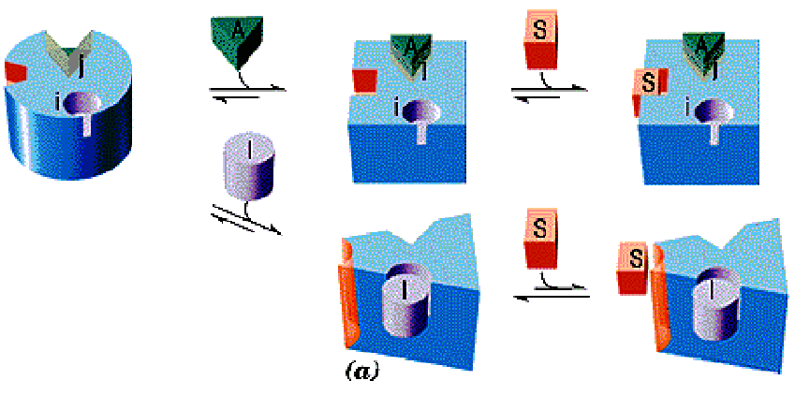
Proteine – Struttura quaternaria
associazioni non covalenti di più subunità (emoglobina 4, aspartato transcarbamilasi 12, virus del mosaico del tabacco >2000)
sede dell’allosterismo (interazioni fra le subunità con conseguenze funzionali)
Modello di enzima allosterico
A induce una conformazione con maggiore affinità per S
I diminuisce l’affinità dell’enzima per S
vale anche per i domini

Slide 49
Proteine – Gruppi prostetici
Molte proteine NON sono un’unica catena polipeptidica
Sono combinazione di “oggetti”
Aggregati di proteine (globulari o fibrose)
Ci possono essere parecchie unità identiche
Molte proteine inglobano un gruppo non proteico che viene utilizzato per compiere una funzione specifica e viene detto PROSTETICO

Slide 50
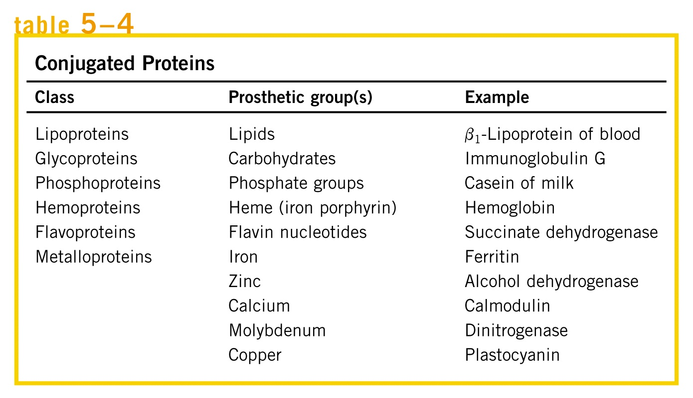
Proteine – Gruppi prostetici
Molti enzimi contengono solo amminoacidi e nessun altro gruppo chimico → PROTEINE SEMPLICI. Alcune proteine contengono gruppi chimici diversi dagli amminoacidi
Altre proteine contengono, oltre agli amminoacidi, gruppi chimici funzionali permanentemente associati → PROTEINE CONIUGATE. La parte non amminoacidica viene definita GRUPPO PROSTETICO.

